Slide 1

Welkom bij de wasberen!

Slide 2
Het abc van de wasberengroep

Slide 3

AFSPRAKEN
Op expeditie met Walter Wasbeer in een fijn klasklimaat

Slide 4
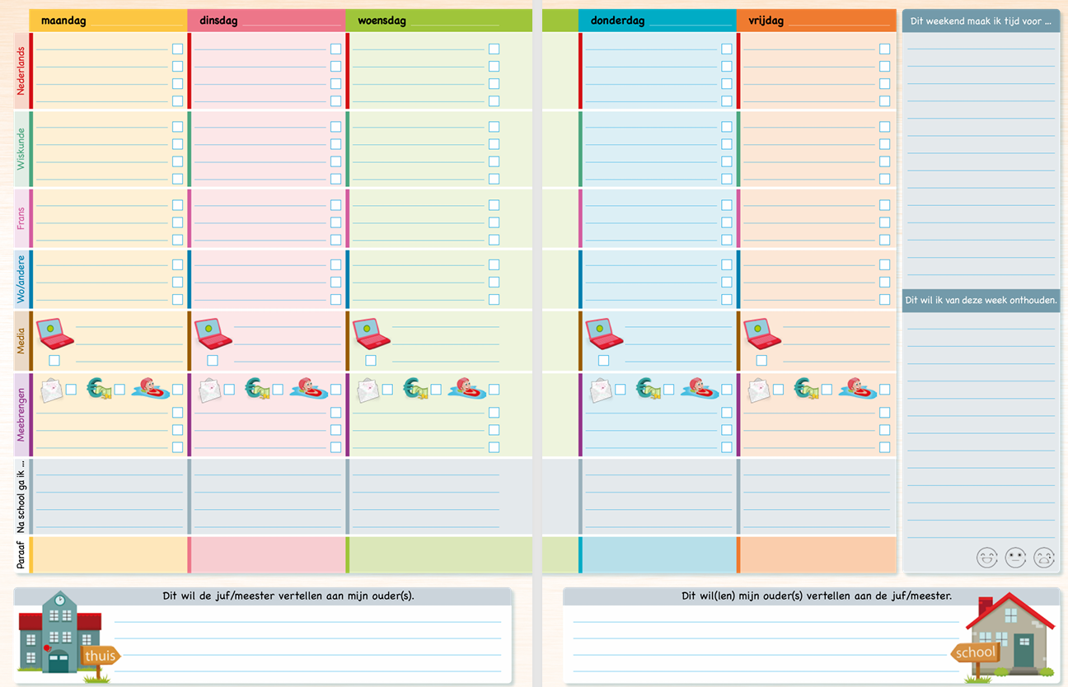
Agenda
- invullen op vrijdag
- ruimte voor eigen planning, ook weekend
- dagelijks ondertekenen

Slide 5
Begeleiders
- klasbegeleider - Nederlands, project, muzische, STEM: Ine
(maandag, woensdag, vrijdag)
- Frans, wiskunde en kringen: Robin
(dinsdag, donderdag)
- LBV: Annelien, Lies, Zakia
(donderdag)
- L.O.: Juul
(vrijdag)

Slide 6

Communicatie
Ine: wasberengroep@basisschooldedorpsparel.be of directie@dedorpsparel.be
Robin: robin@basisschooldedorpsparel.be
=> Je mag van ons snelle antwoorden verwachten, maar wij staan niet non-stop ‘aan’.
- via de agenda
- via Gimme

Slide 7
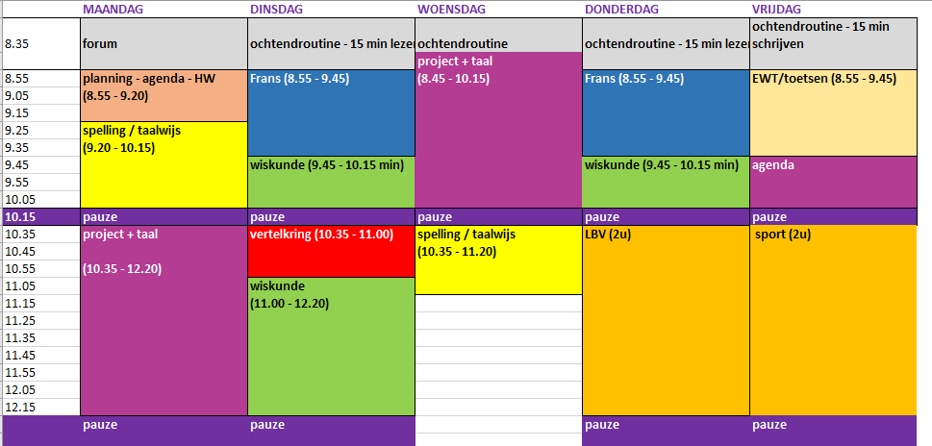
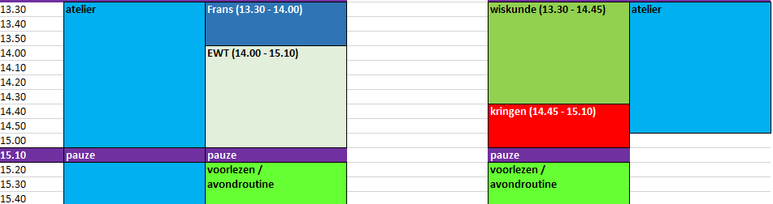
Dagplanning
(daglijn)

Slide 8
Eigen werktijd
takenbord: oefeningen die moeten afgewerkt worden, verdere inoefening (naargelang noden),…
keuzekast: voor wie klaar is, maar sowieso voor iedereen de laatste 5 minuutjes

Slide 9

Frans
- oefen regelmatig thuis (flitskaartjes, werkboek, Kabas)
- iedere donderdag een kleine oefening (soms op punten)
- na het afronden van een hoofdstuk een overzichtstoets

Slide 10

Gezond
- water => drinkfles
- dagelijks fruit
- buiten / beweging

Slide 11
Huiswerk
- gaat mee naar huis op maandag, maken tot vrijdag (Frans en wiskunde wekelijks huiswerk of studeren - taal of spelling: in aanloop naar toets of dictee)
- huiswerkklas op maandag en donderdag

Slide 12
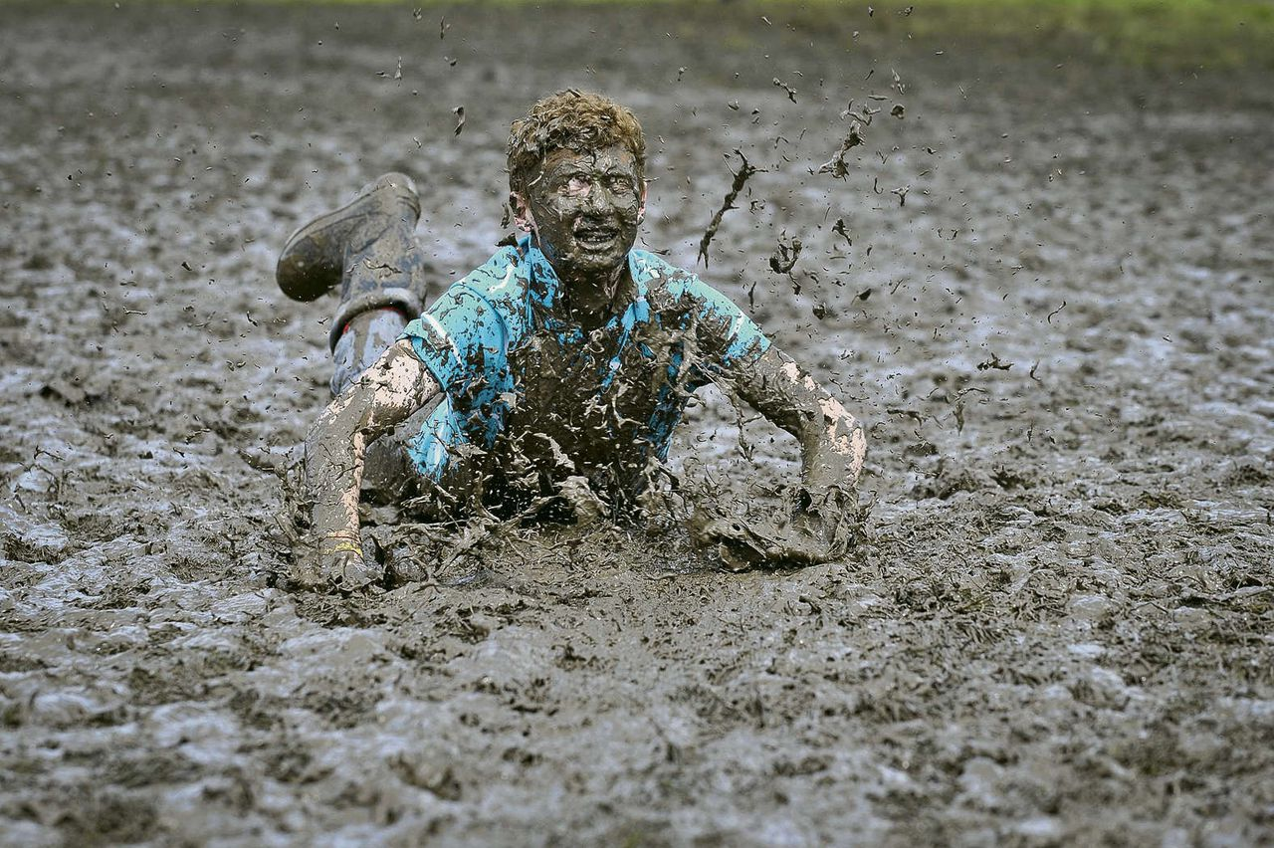
Ik speel…
- spelen / outdoor => kledij/schoeisel aanpassen

Slide 13



Jaarthema

Slide 14

Jarig
1x / maand een moment vastleggen voor meerdere jarigen
Kiezen samen een activiteit
Bepalen samen de traktaatjes

Slide 15
Kringen
- eerste kring: klassikaal – keuzekring (oefenen)
- geschiedeniskring: uit keuzelijst (vanaf herfstvakantie)
- kunstkring: eigen keuze (vanaf krokusvakantie)
--> Wie wanneer een kring geeft, wordt tijdig in de agenda genoteerd.
- Google Presentaties

Slide 16
Lichamelijke opvoeding
- gele T-shirt, donkere short, stevige sportschoenen
(deo) - turnkledij mee naar huis
- lessen op school en in sporthal
- zwemmen: einde schooljaar

Slide 17
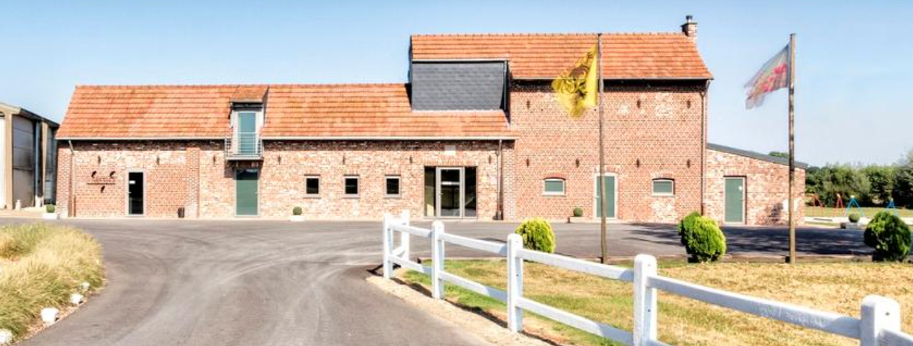
Meerdaagse
28 - 29 - 30 april => L5 + L6 https://www.kampas.be/nl/domein/ravenhof
- actie en programma volgen

Slide 18


Project
> nieuwe leerplannen

Slide 19
Wiskunde
- meetkunde en metend rekenen via werkboek
- rekenschriftje
- Snappet, wat is dat dan?

Slide 20
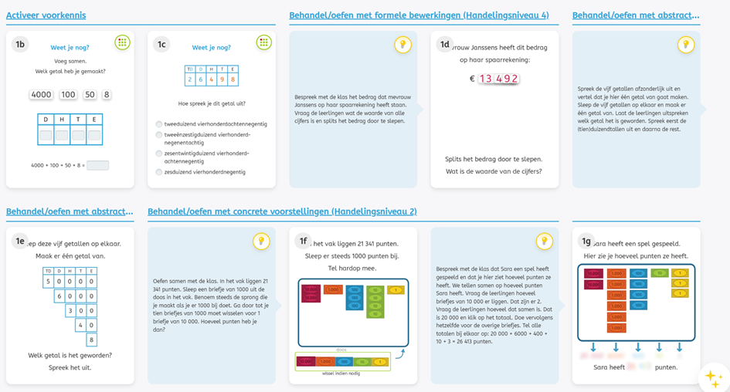

Slide 21
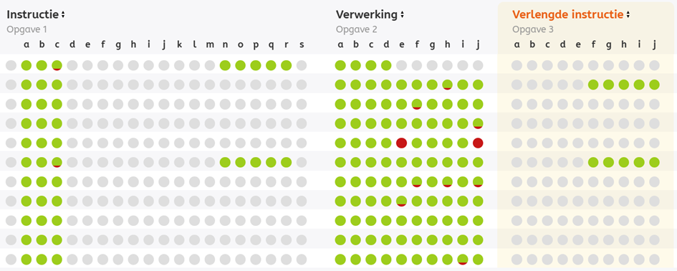

Slide 22
